Slide 1
Blog 時代の検索エンジン Bulkfeeds
Tatsuhiko Miyagawa
miyagawa@bulknews.net
Livedoor, Co.,Ltd. / Shibuya Perl Mongers
Bloggers meeting in Kyoto 2004

Slide 2
アジェンダ
Bulkfeeds 活用術
  RSS 検索エンジン
  全文検索とRSSフィード
  Similarity Search
Bulkfeeds のしくみ
  RSS, Ping Server, etc.
Bulkfeeds API
  全文検索, Similarity, etc.

Slide 3
Bulkfeeds 活用術

Slide 4
Bulkfeeds = RSS 検索エンジン
日本語RSSのディレクトリ
  rss-jp.net
  Syndic8.com
日本語かどうかの判別
  現状は …

Slide 5
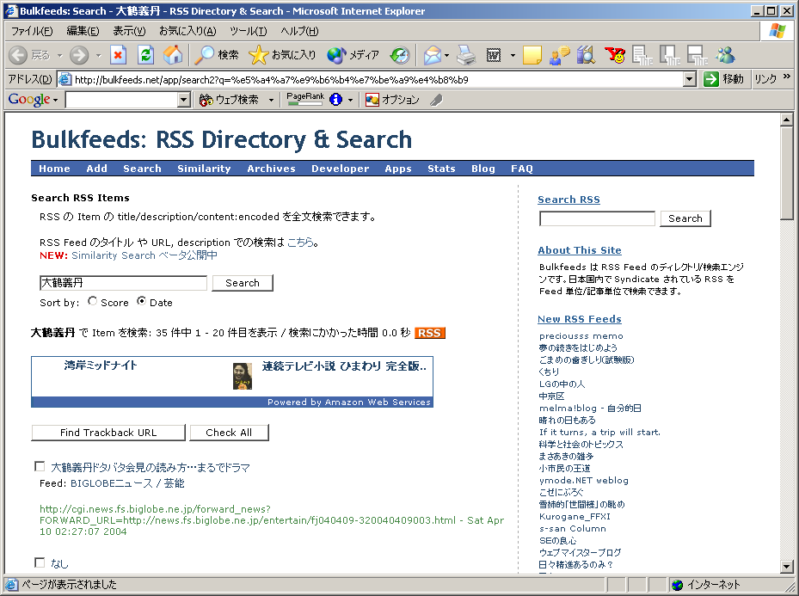
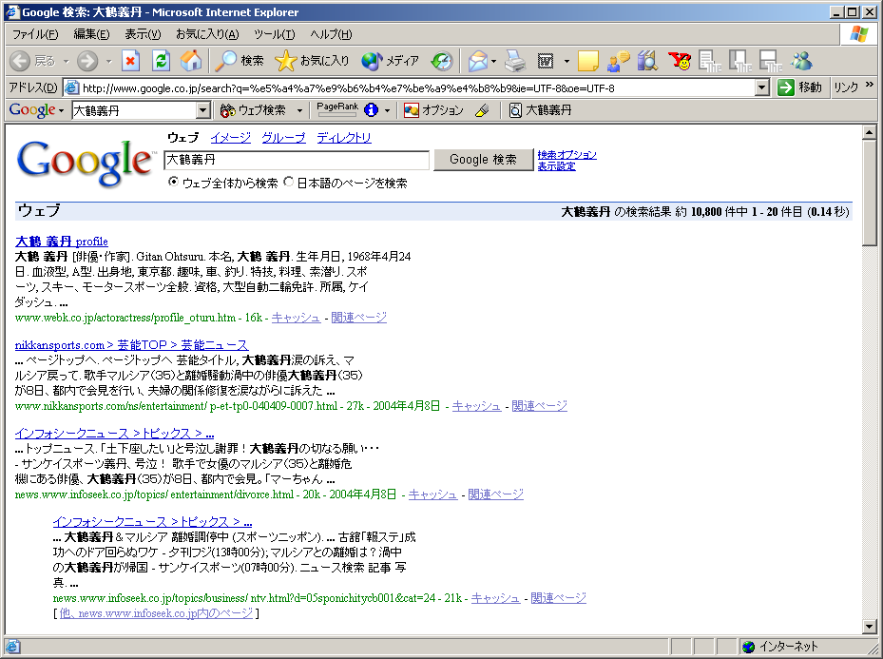
RSSフィードの全文検索
RSS の item を検索
  Blog で言及されたエントリの検索
  Google より早い！（最近は Googlebot もがんばってる）

Slide 6
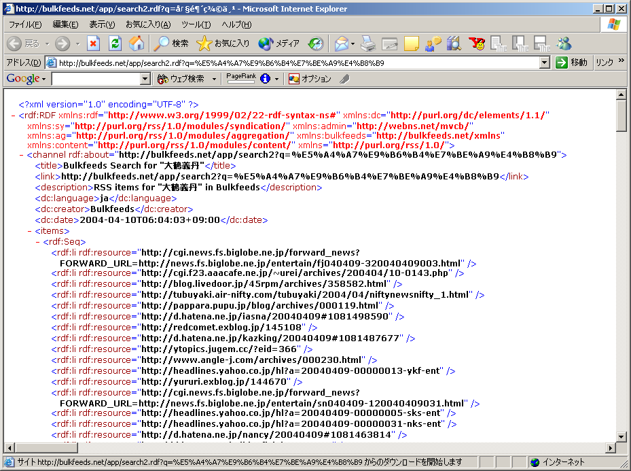
検索結果の RSS フィード
検索した結果の記事を RSS で出力
  未来的検索
  気になる単語の検索結果を受信
  エゴサーチ（自分や会社の名前）

Slide 7
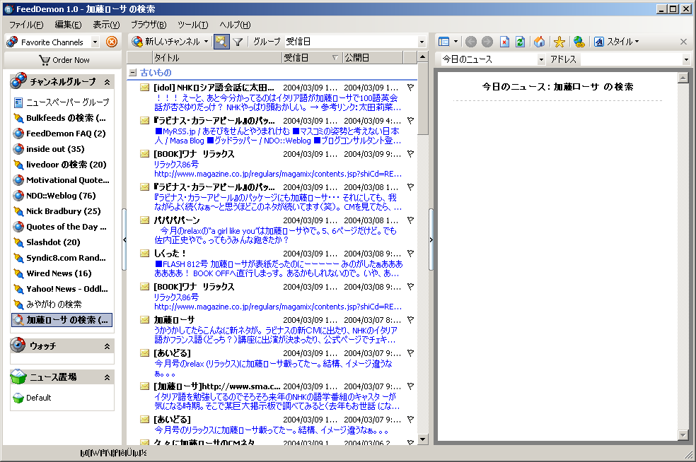
RSS検索結果をアプリケーションで
検索結果チャネル
  FeedDemon
  ReadOne
  Headline-Reader

Slide 8

Similarity Search
類似記事検索
  記事のテキストをマイニング
  類似記事を表示
  javascript フィードもあるよ
  適当な自然言語処理

Slide 9
その他いろいろ
Stats
  Blog ツールごとの遷移
FOAF Relationship
  RSS ⬄ FOAF の関連付け
更新間隔表示

Slide 10
Bulkfeeds バックエンドの仕組み

Slide 11
Bulkfeeds バックエンド
Open Source Software
  Apache 1.3.29
  Perl 5.8.3
  mod_perl 1.29
  MySQL 4.0
サーバは Data-Hotel
  http://www.data-hotel.net/
  CPU PenIV 1.5G / メモリ 1G / HDD 80G

Slide 12
RSSフィードのアグリゲート
Ping サーバ
  ping.bloggers.jp
  MyBlog Japan
  ココログ
各サービス
  Livedoor Blog
  はてなダイアリ
  etc.

Slide 13
検索エンジン
Open Source Software
  RSS を HTML化
  Namazu + Kakasi
3,000,000記事
  Namazu の限界
  とりあえず直近1ヶ月の記事のみに (4/6)

Slide 14
アクセス状況
RSS 検索 (search2)
  30,000 / day
Similarity Search
  100,000 / day (PV: javascript)

Slide 15
Bulkfeeds API

Slide 16
Application Programming Interface
各種データフォーマットによるAPI提供
  RSS
  OPML
  XML (REST)
サービス
  Search2, search, similarity
  discovery
  terms

Slide 17
API クライアント
REST
  HTTP GET (POST) + XML
  プラットフォーム非依存
Blogmap
  新着Blogの検索
GREE, Pigeonhole
  RSS Auto-Discovery

Slide 18
Similarity Terms API
特徴語の抽出
  POST + REST
  オートニュー速
  ニュー速 Ping サーバ
  MT-ニュー速プラグイン
API キーを取得して利用してください

Slide 19
ご静聴ありがとうございました
ご質問どうぞ

